Slide 1
InfoGather MCP
Spade 擴充套件使用說明
數位科技處
2026.11.09

Slide 2
InfoGather MCP
在 AI 對話中查找工作空間的情報
連線與權限
使用個人 API Key 驗證，依工作空間權限提供唯讀查詢
Notes:
內容依據：
/Users/ckwang/Projects/work/temp/stakeholder-qa-assistant/POC/stakeholders QA assistant/rag_optimized_output/retrieval_profiles.json
/Users/ckwang/Projects/work/temp/stakeholder-qa-assistant/POC/stakeholders QA assistant/rag_optimized_output/retrieval_strategy.md
/Users/ckwang/Projects/work/temp/stakeholder-qa-assistant/POC/stakeholders QA assistant/HANDOVER.md

Slide 3
擴充套件安裝與使用

Slide 4
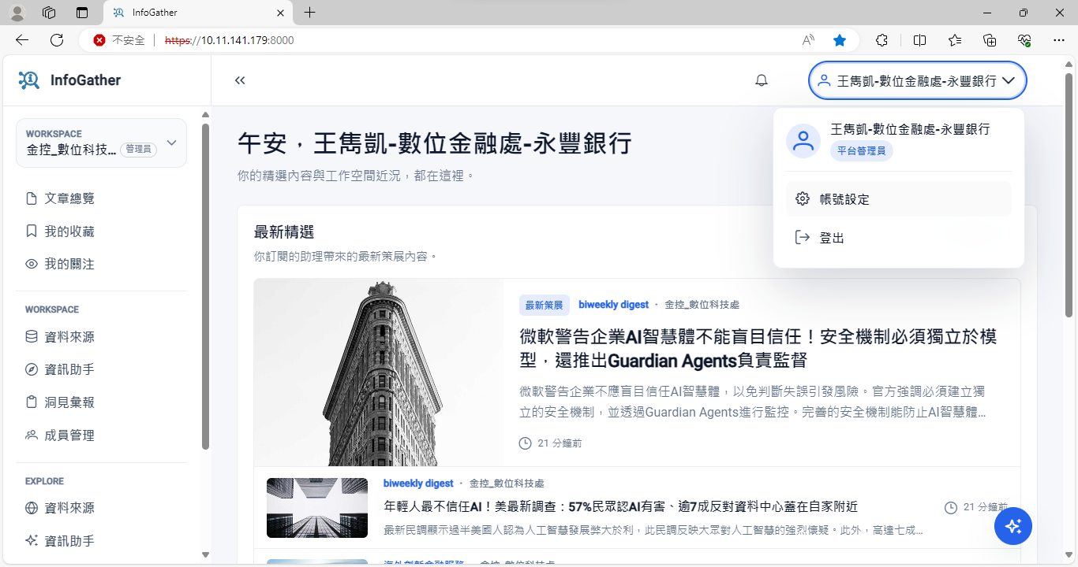
Step 1：登入 InfoGather
登入 InfoGather 後，點選右上角「帳號設定」。

Slide 5
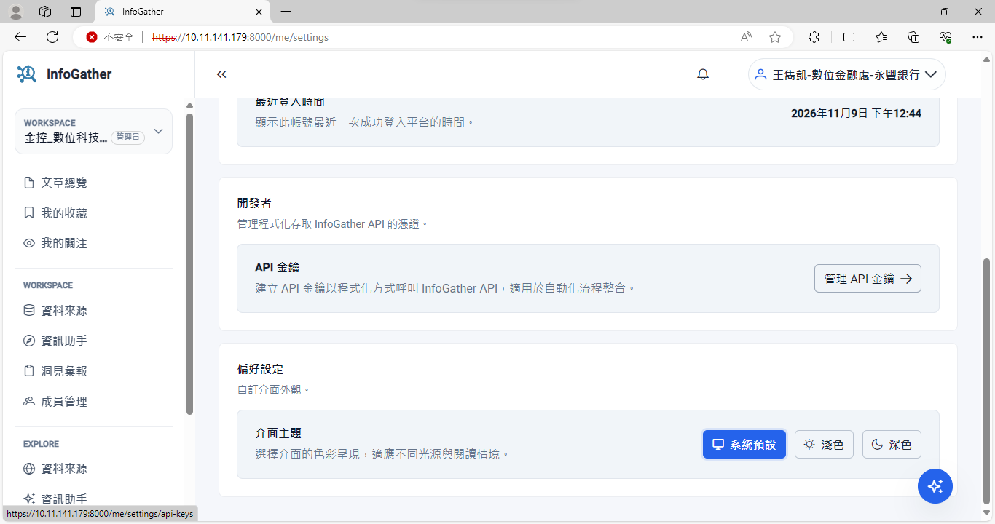
Step 2：管理 API 金鑰
在帳號設定頁面，點選「管理 API 金鑰」。

Slide 6
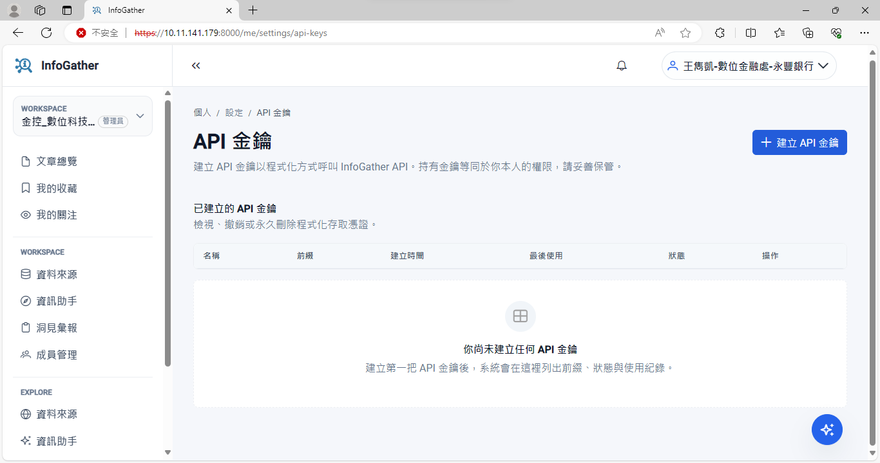
Step 3：建立 API 金鑰
進入 API 金鑰頁面後，點選右上方「+ 建立 API 金鑰」。

Slide 7
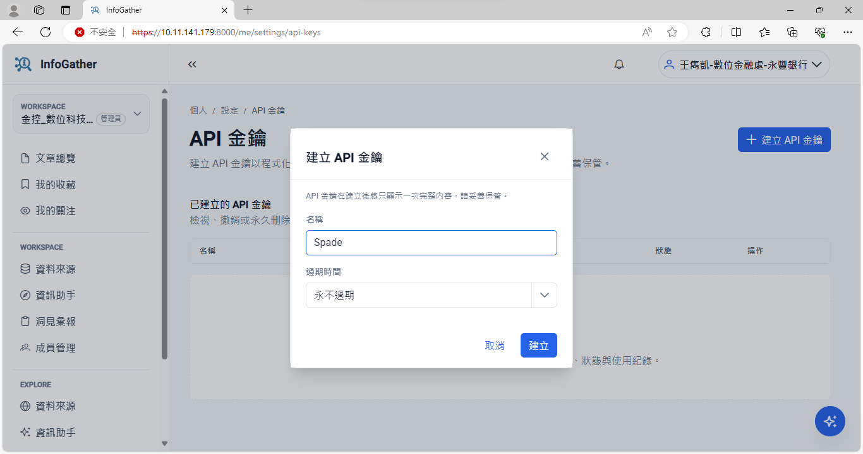
Step 4：設定 API 金鑰名稱
輸入 API 金鑰名稱，如「Spade」。

Slide 8
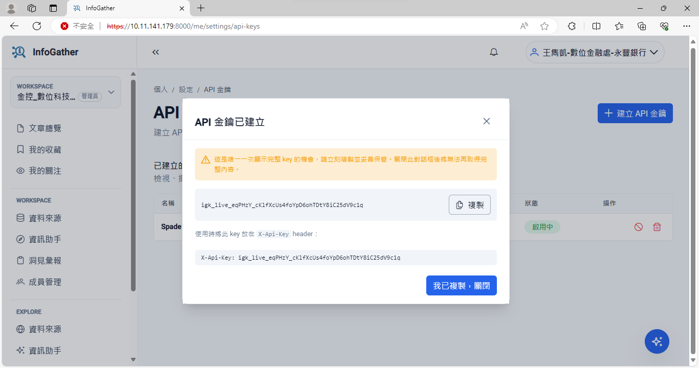
Step 5：複製保存 API 金鑰
複製 API 金鑰，只會顯示一次，請妥善保管。

Slide 9
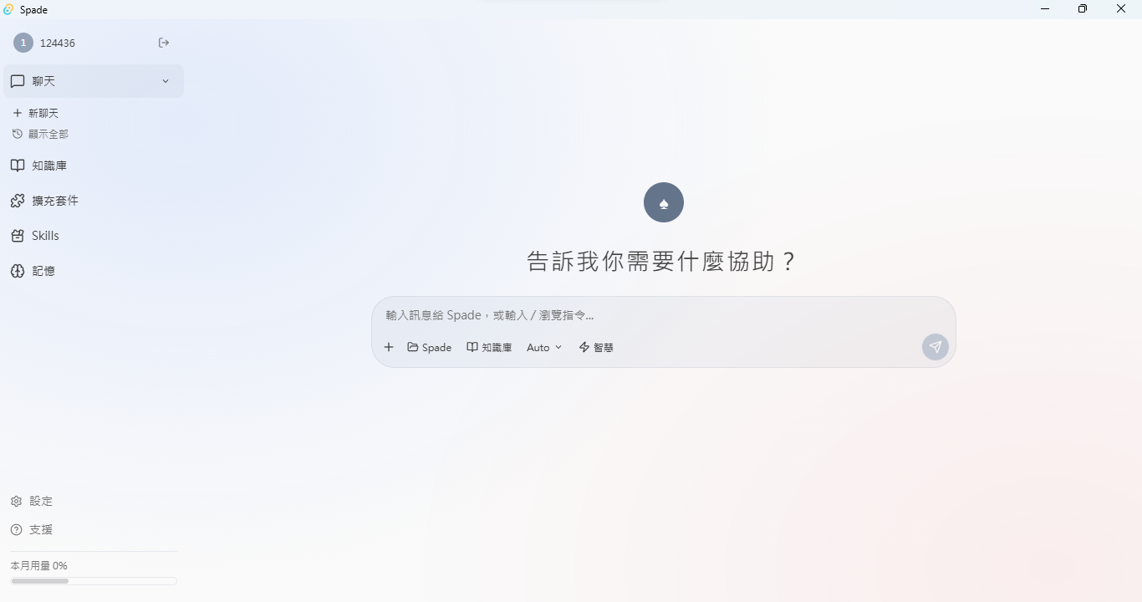
Step 6：開啟 Spade 擴充套件
開啟 Spade，點選左側選單的「擴充套件」。

Slide 10
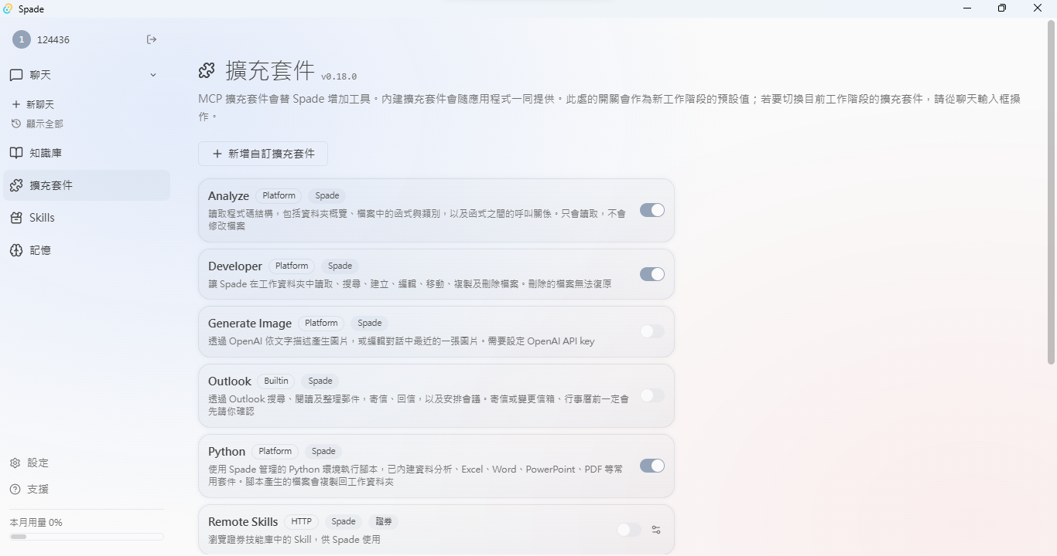
Step 7：新增自訂擴充套件
進入擴充套件頁面後，點選「+ 新增擴充套件」。

Slide 11
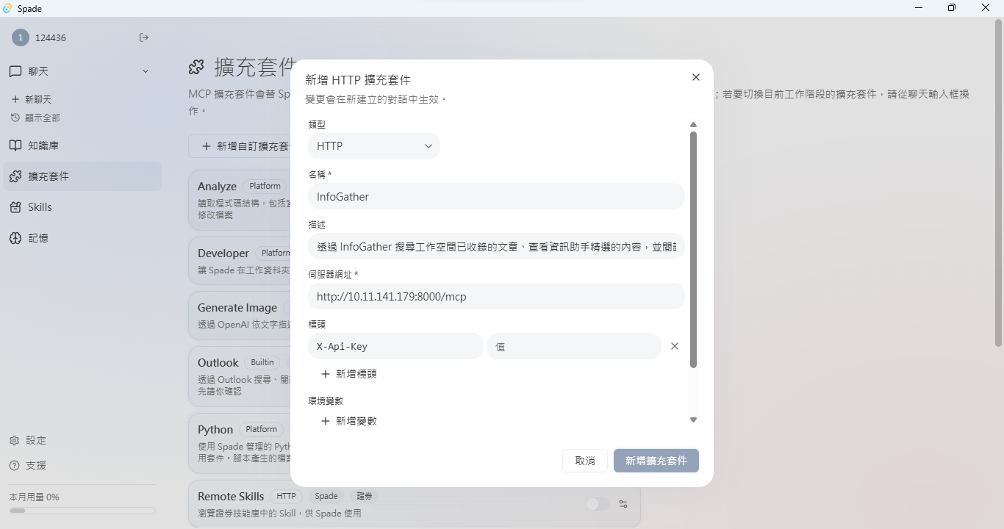
Step 8：新增 InfoGather 擴充套件
新增 HTTP 類型擴充套件，請依照欄位填入資訊。

Slide 12
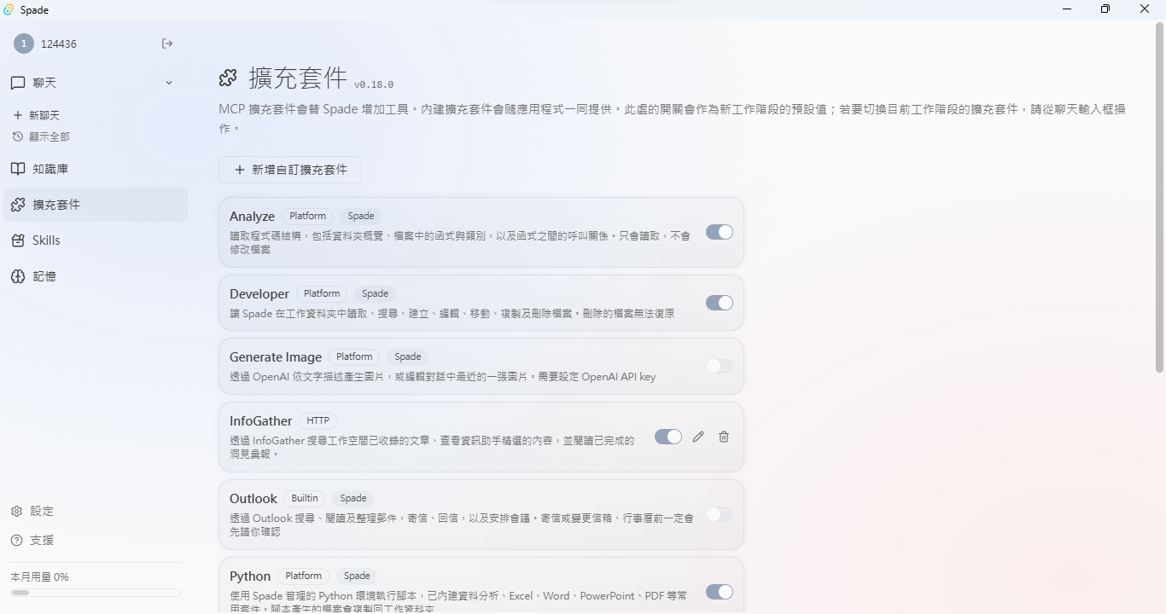
Step 9：確認 InfoGather 擴充套件已新增
重新進入擴充套件頁面，確認「InfoGather」已出現在擴充套件清單中。

Slide 13
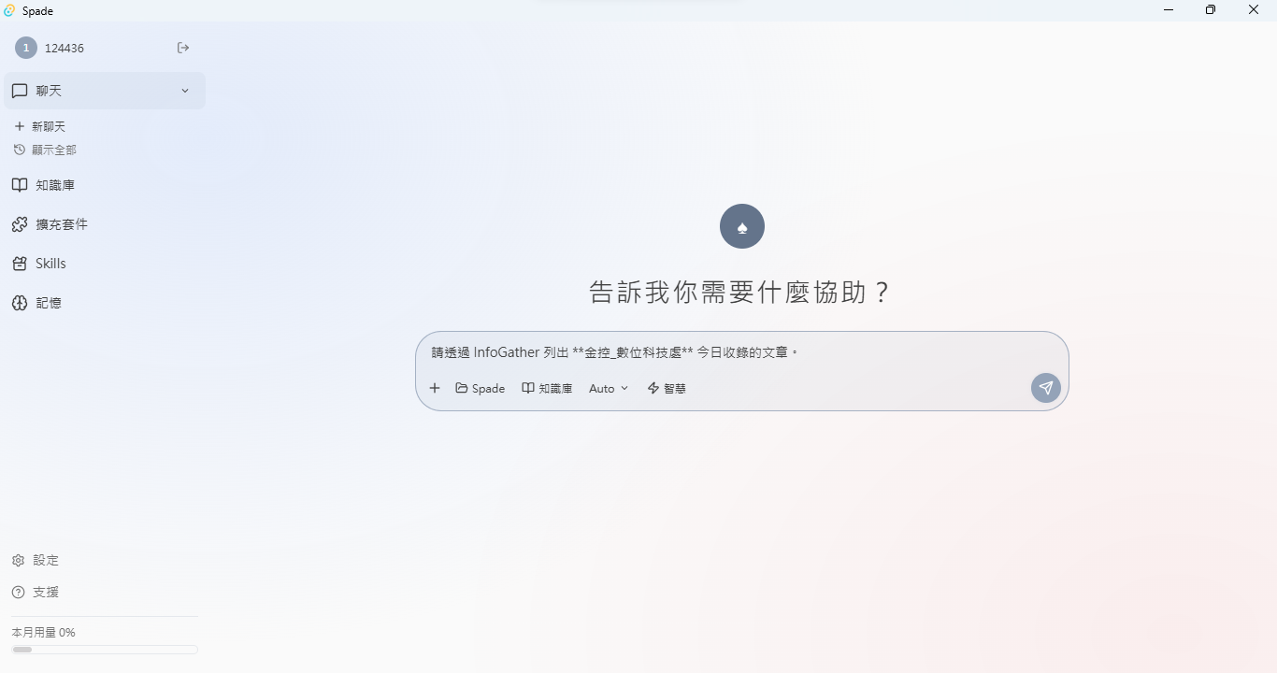
Step 10：輸入問題
開啟新聊天，測試是否能透過擴充套件取得 InfoGather 收錄文章。

Slide 14
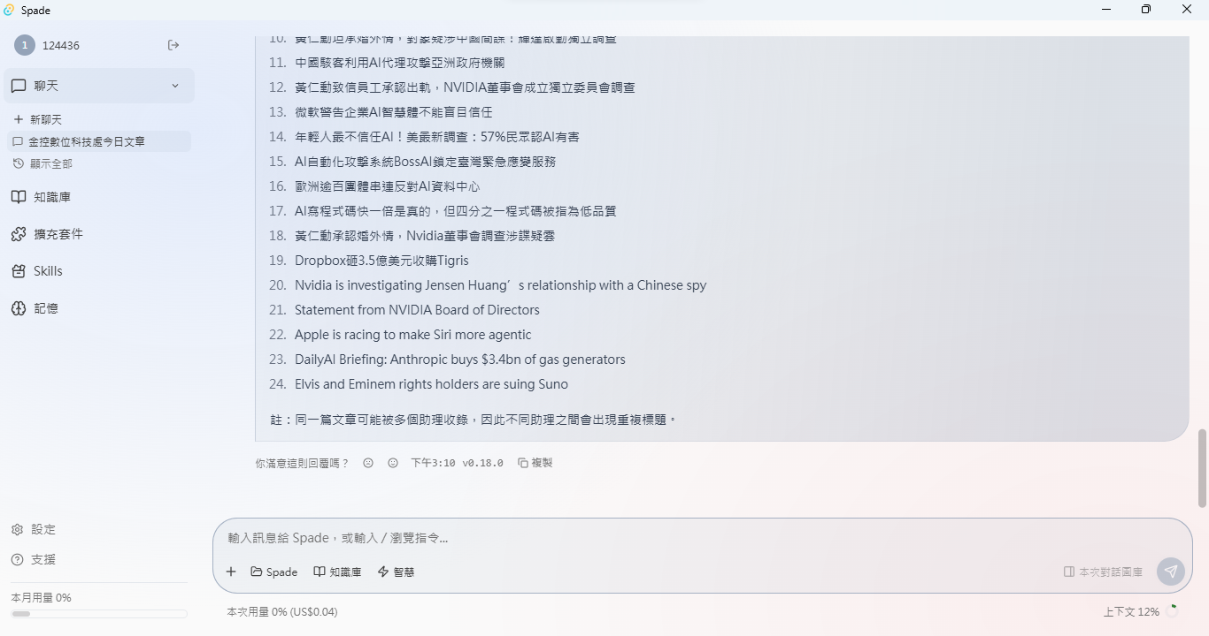
Step 11：檢視回覆
系統完成處理後，回覆會顯示在聊天畫面中。

